Slide 1

Agenda Fatec - Gerenciamento e Agendamento de Salas da Fatec Jahu

Slide 2
Equipe de Desenvolvedores
Arthur Chagas da Costa;
Deivide Benedito dos Santos;
Pablo Valentin;
Pedro Henrique Lucatto;
Thiago Franca de Figueredo;
Vinícius Cruz Cassemira.

Slide 3

Introdução
Sistema atual obsoleto;
Dificuldade na comunicação;
Otimização de tempo.

Slide 4
Objetivo
Desenvolver um site que proporcione praticidade e agilidade em relação ao agendamento e consulta de salas da Fatec Jahu, respectivamente.

Slide 5

Requisitos Funcionais
Cadastrar usuário;
Logar na aplicação;
Iniciar site;
Exibir blocos;
Exibir salas;
Descrever sala;
Agendar sala;
Exibir salas agendadas;
Fornecer ajuda.

Slide 6
Requisitos Não Funcionais
Responsividade;
Disponibilidade;
Acessibilidade.

Slide 7
Público Alvo
Alunos;
Auxiliares de docente;
Coordenadores;
Professores.

Slide 8
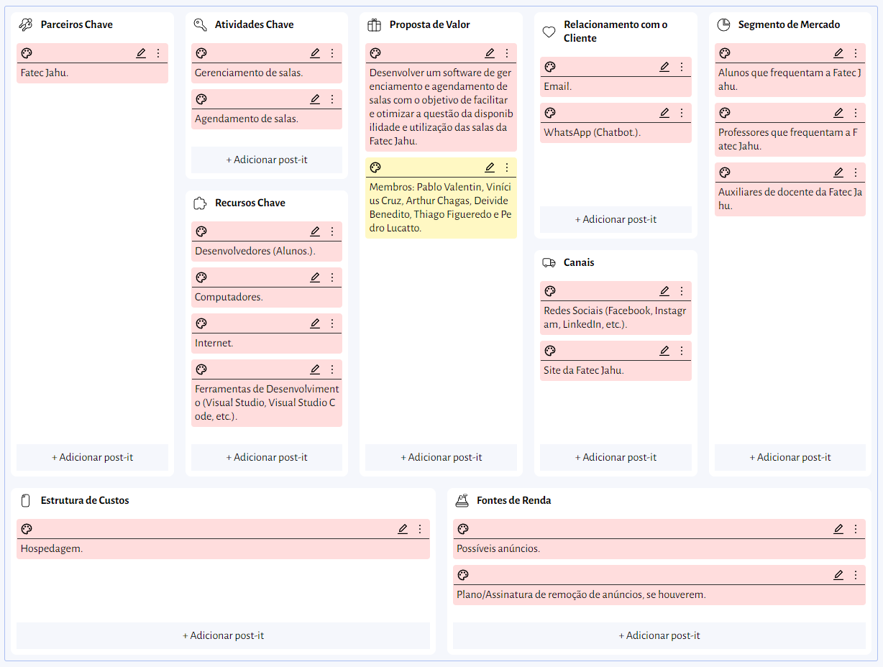
Modelo de Negócio (Canvas)

Slide 9




Paleta de Cores
#000000
#B20000
#FFFFFF

Slide 10

Tipografia
Arial MT

Slide 11

Logotipo
A logo do Agenda Fatec, foi desenvolvida inspirada nas cores utilizadas pela rede de ensino Fatec, muito semelhantes às cores utilizadas pelo Centro Paula Souza (CPS).

Slide 12
Protótipo
do Projeto
https://www.figma.com/design/0YOvLh2Zu1DpA57Q6KdQkl/Projeto-Integrador?node-id=1%3A3&t=CIlk9aMN2xa8h7mD-1

Slide 13
Aplicação Web
https://pi-salas-fatec-jahu.github.io/Site_Salas_Fatec_Jahu/Index.html

Slide 14
Considerações Finais
Foram adquiridos conhecimentos sobre como a engenharia de software funciona;
Proporcionou conhecimentos em diversas ferramentas;
Posteriormente será implementada a parte de back-end da aplicação.

Slide 15
Referências Bibliográficas
ALIB-MS. Arial Font Family - Typography. Disponível em: <https://learn.microsoft.com/pt-br/typography/font-list/arial>. Acesso em: 20 maio 2024.
CPS. Identidade Visual. Disponível em: <https://www.cps.sp.gov.br/>. Acesso em: 28 maio 2024.
FATECJAHU. Site - Fatec Jahu. Disponível em: <https://fatecjahu.edu.br/>. Acesso em: 13 maio 2024.
USP. Meeting Room Booking System. Disponível em: <https://fcf.usp.br/agenda>. Acesso em: 13 maio 2024.
WORKSPACE. GOOGLE. Agendamento e calendário online partilháveis – Calendário do Google. Disponível em: <https://workspace.google.com/intl/ptPT/products/calendar/>. Acesso em: 13 maio 2024.

Slide 16
Obrigado!
Contato:
vinicius.cassemira@fatec.sp.gov.br

